Slide 1



Ingoude Company
Home
Service
About Us
Contact
Materi MYSQL
Cara menggunakan Mysql dan Pentingnya Database

Slide 2

Ingoude Company
Home
Service
About Us
Contact
PEMBUAT POWER POINT

Slide 3

Ingoude Company
Home
Service
About Us
Contact
Kenapa Data Base itu penting?
Database adalah inti dari sebuah aplikasi yang digunakan untuk menyimpan dan mengelola data.
Desain dari Database yang baik sangat diperlukan dan penting agar mendapat kinerja yang diinginkan pada aplikasi

Slide 4
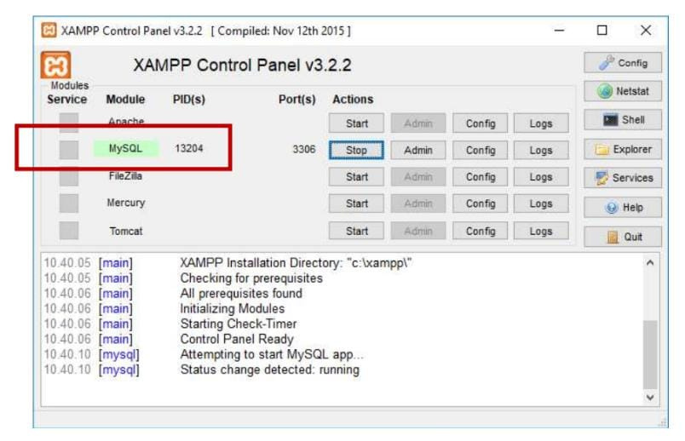
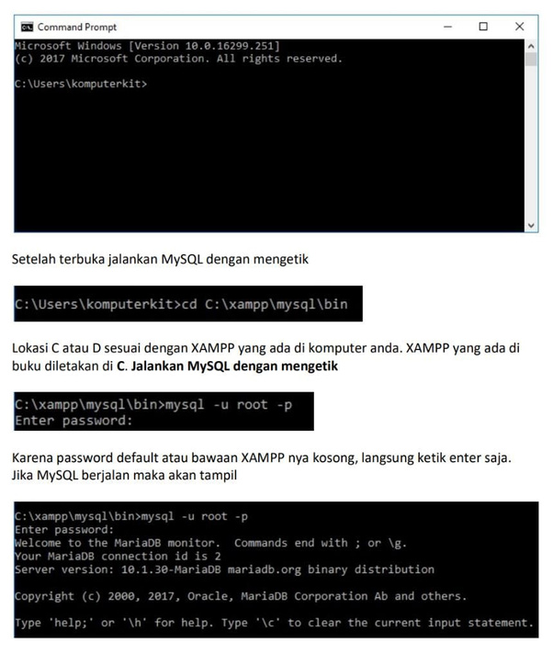
Ingoude Company
Home
Service
About Us
Contact
Dasar penggunaan
mysql
A
Instalasi Menggunakan XAMPP
Gunakan Cmd Promt untuk mengakses MYSQL
01
Instal XAMPP dan jalankan MYSQL
02

Slide 5
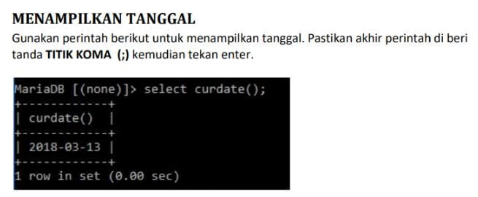
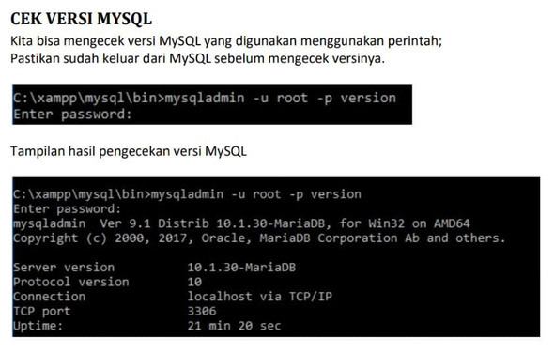
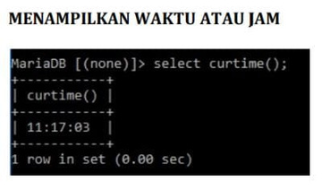
Ingoude Company
Home
Service
About Us
Contact
Dasar penggunaan
mysql
Menampilkan Tanggal / waktu dan jam
~
Berberapa Perintah Dasar
02
01
Menampilkan Versi MySQL

Slide 6

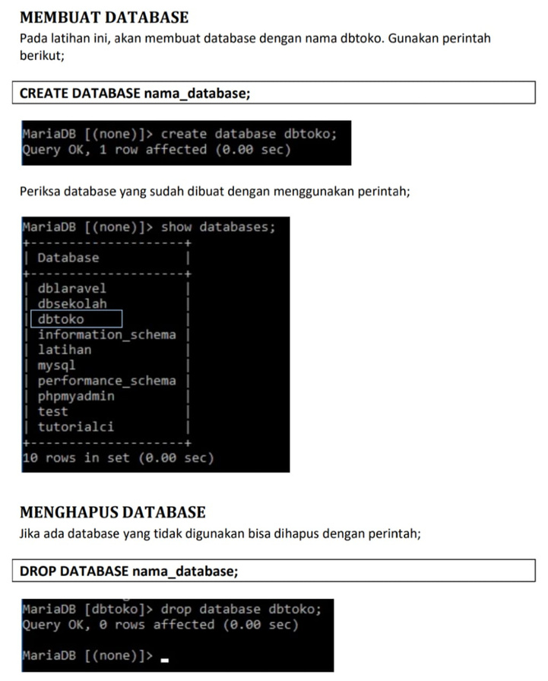
Ingoude Company
Home
Service
About Us
Contact
Bahasa Definisi Data
Merupakan proses pembuatan RUMAH dari dqta. Data akan di simpan pada KOLOM, kolom disimpan di Tabel disimpan di DATABASE.
02
Membuat & menghapus DATABASE

Slide 7
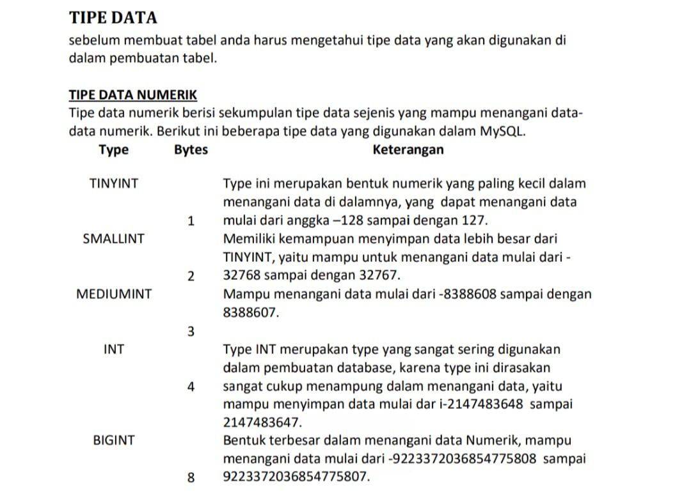
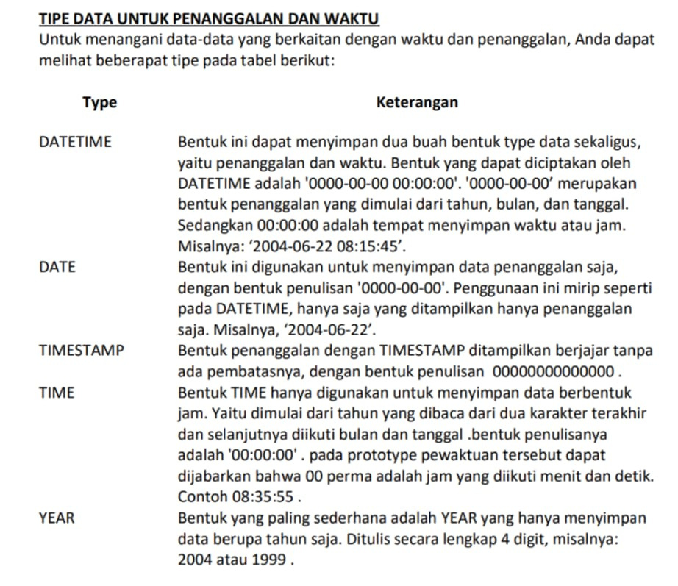
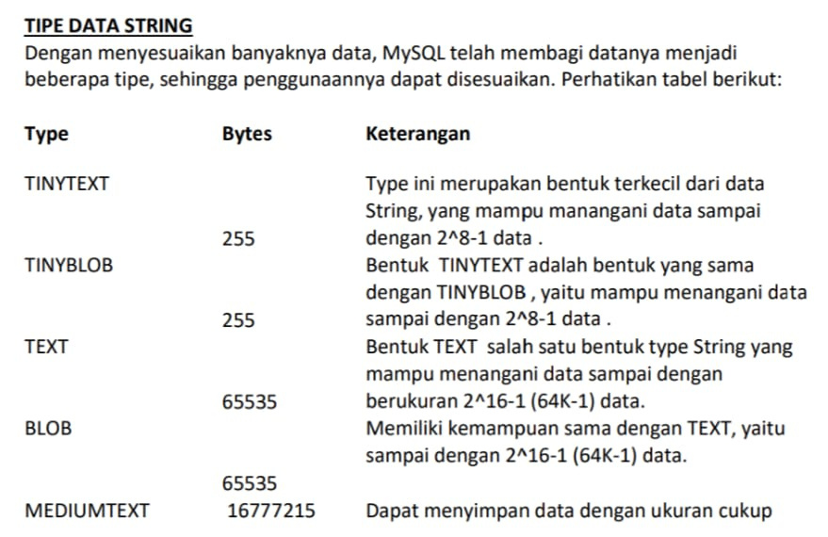
Ingoude Company
Home
Service
About Us
Contact
Bahasa Definisi Data
TIPE TIPE DATA DALAM TABEL

Slide 8
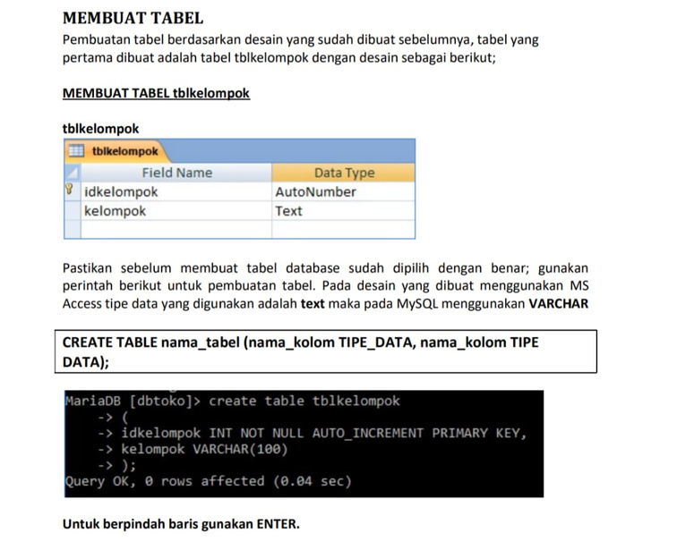
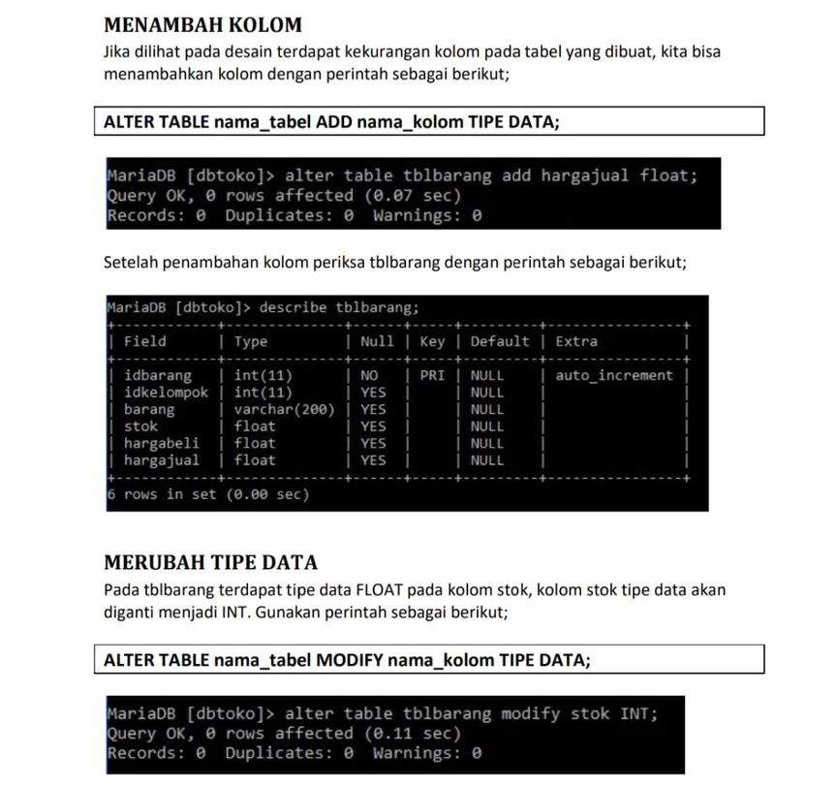
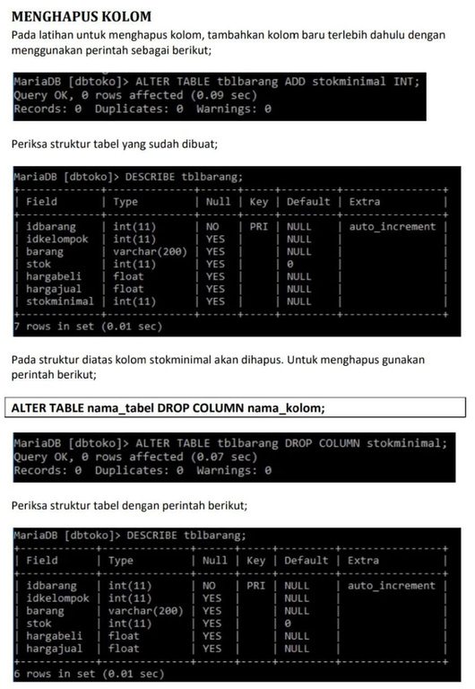
Ingoude Company
Home
Service
About Us
Contact
Bahasa Definisi Data
MEMBUAT TABEL & KOLOM

Slide 9
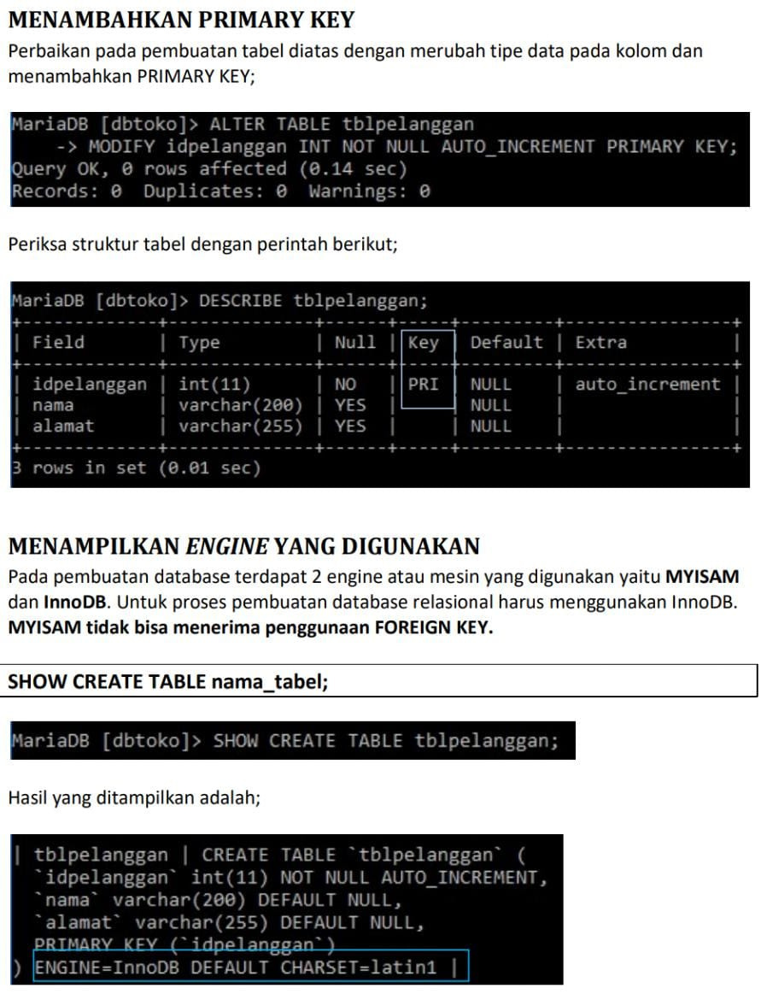
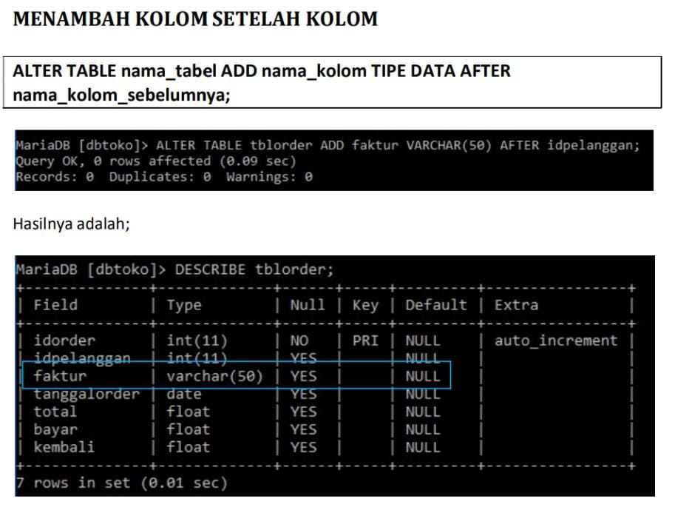
Ingoude Company
Home
Service
About Us
Contact
MENAMBAHKAN PIMARY KEY DAN KOLOM SETELAH KOLOM
Bahasa Definisi Data

Slide 10
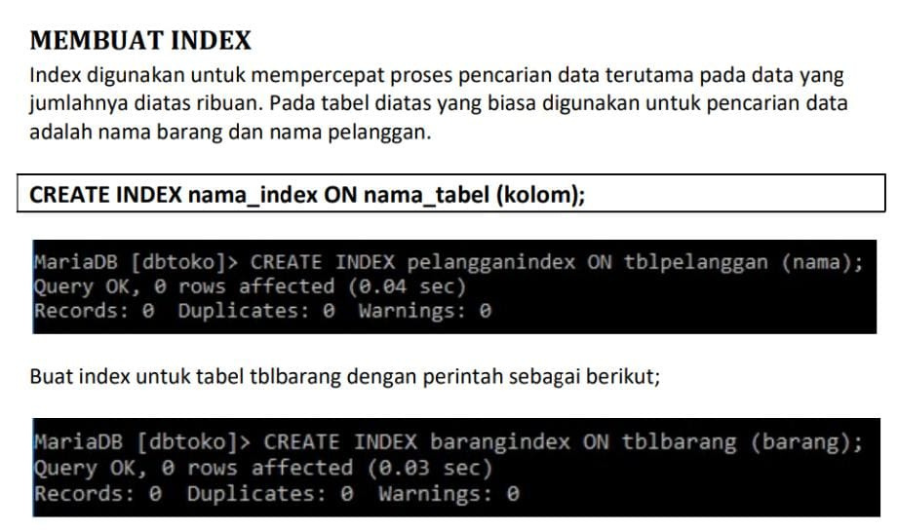
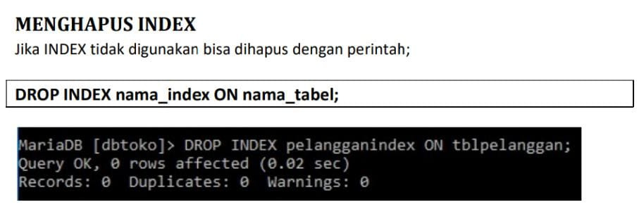
Ingoude Company
Home
Service
About Us
Contact
Bahasa Definisi Data
MENAMBAHKAN INDEX

Slide 11
Ingoude Company
Home
Service
About Us
Contact
Relasi Antar Tabel
Konsep Lanjutan
View: Gabungan beberapa tabel untuk kemudahan analisis.
Trigger: Mengotomatisasi perubahan data berdasarkan kondisi.
Contoh: Mengurangi stok barang saat ada transaksi. Join: Inner
Join: Mengambil data yang ada di dua tabel.
Left/Right Join: Menampilkan data tabel utama atau sekunder.
Relasi Antar Tabel Konsep Relasional:
Primary Key: Unik untuk setiap baris data.
Foreign Key: Menghubungkan tabel.
Contoh Relasi: Relasi antar tabel barang, pelanggan, dan transaksi.
Keamanan dan Manajemen User
Pengaturan User:
Membuat user: CREATE USER 'nama_user'@'host';.
Memberikan hak akses: GRANT ALL PRIVILEGES ON db.* TO 'nama_user'@'host';.
Menghapus user: DROP USER 'nama_user'@'host';.
Pengaturan Password:
Mengatur ulang password: SET PASSWORD FOR 'user'@'host' = PASSWORD('password');.

Slide 12

Ingoude Company
Home
Service
About Us
Contact
Kesimpulan
KESIMPULAN
Desain database yang baik adalah langkah awal menuju aplikasi yang sukses.
MySQL menyediakan banyak fitur, mulai dari operasi dasar hingga manajemen keamanan yang kompleks.

Slide 13

Ingoude Company
Home
Service
About Us
Contact
Thank You

